Slide 1
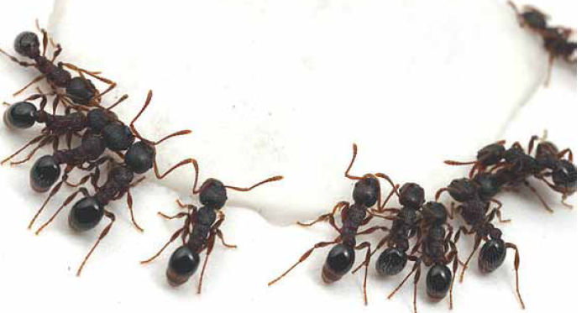
Résolution Distribuée des Problèmes
Centre Universitaire Mila Master 2 STIC 2020/2021
Enseignante: Nardjes BOUCHEMAL

Slide 2
حشرات ذكرت في القرآن
البعوض
الذباب
النمل
النحل
العنكبوت
القمل
الجراد

Slide 3
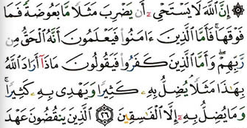
حشرات ذكرت في القرآن
باسم الله الرحمن الرحيم
البعوض:

Slide 4
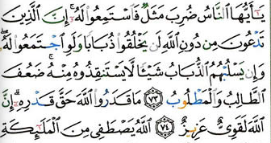
باسم الله الرحمن الرحيم
حشرات ذكرت في القرآن
الذباب

Slide 5
باسم الله الرحمن الرحيم
حشرات ذكرت في القرآن
وللدكتور زغلول النجار بحث علمي طويل بديع في هذا الخصوص في "أسرار القرآن"، نوجزه فيما يلي:
"يسلبهم"، في استخدام التعبير ومضة معجزة لأن الذباب يختلس ما يأخذه من أشربة وأطعمة الناس اختلاسا‏،‏ وينزعها منهم نزعا علي القهر لعجزهم عن مقاومته في أغلب الأحوال‏.‏
حركة الذبابة على درجة عالية من التعقيد، بدأ من الاستعداد للطيران والإقلاع والهبوط والطيران والمناورة البارعة، والعضلات المستخدمة: وتتم العملية في 01% من الثانية.
سرعة الذبابة تصل إلى 10 كلم/س
الأجهزة المستخدمة للرؤية وقياس الأجواء.. الخ تجعل قدرة تجنب المخاطر والإفلات عالية جداً في المناورة.
خيوط عيونها العصبية (48 ألف خيط) تعالج أكثر من 100 صورة في الثانية الواحدة.

Slide 6
باسم الله الرحمن الرحيم
حشرات ذكرت في القرآن
كل ذلك يعين الذبابة علي الانقضاض علي الشراب أو الطعام فتحمل منه بواسطة كل من فمها والزغب الكثيف المتداخل الذي يغطي جسمها ما تحمل ثم تهرب مبتعدة في عملية استلاب حقيقية بمعنييها‏:‏ الاختلاس‏،‏ ونزع الشيء علي القهر‏.‏
للذباب نحو 100 ألف نوع.
الذبابة المنزلية تتذوق الشراب أو الطعام بمجرد أن تحط عليه‏،‏ وذلك بواسطة خلايا حساسة منتشرة في كل من شفتها وأقدامها فإن راقها سلبت منه ما تستطيع وهربت بسرعة فائقة كما يفعل اللصوص.
فإن كان ما سلبته شرابا امتصته بواسطة خرطومها‏,‏ ليصل إلي جهازها الهضمي المزود بالقدرة علي إفراز الخمائر القادرة علي هضمه وتمثيله تمثيلا كاملا في ثوان معدودة‏، وبذلك لا يمكن استنقاذه منها‏.‏
أما إذا كان الطعام صلبا فإن الذبابة المنزلية تفرز عليه من بطنها عددا من الإنزيمات والعصائر الهاضمة بالإضافة إلي لعابها‏،‏ وهذه تبدأ في إذابة ما تقع عليه من الطعام الصلب فورا مما يمكن الذبابة من امتصاصه بخرطومها وبأجزاء فمها ذات الطبيعة الإسفنجية‏،‏ ومن ثم لا يمكن استرجاعه أبدا‏،‏ أو استنقاذه بأي حال من الأحوال‏.‏

Slide 7
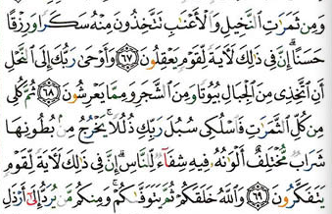
باسم الله الرحمن الرحيم
حشرات ذكرت في القرآن
النحل

Slide 8
باسم الله الرحمن الرحيم
حشرات ذكرت في القرآن
ومن عجيب ما خلق الله في النحل أن ألهمها لاتخاذ بيوتها مسدسة ، فبذلك اتصلت حتى صارت كالقطعة الواحدة ، وذلك أن الأشكال من المثلث إلى المعشر إذا جمع كل واحد منها إلى أمثاله لم يتصل وجاءت بينهما فرج ، إلا الشكل المسدس ; فإنه إذا جمع إلى أمثاله اتصل كأنه كالقطعة الواحدة .

Slide 9

باسم الله الرحمن الرحيم
حشرات ذكرت في القرآن
العنكبوت

Slide 10
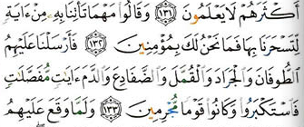
باسم الله الرحمن الرحيم
حشرات ذكرت في القرآن
الجراد و القمل

Slide 11
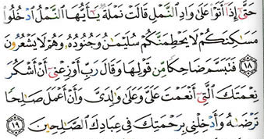
باسم الله الرحمن الرحيم
النمل

Slide 12
حشرات ذكرت في القرآن
النمل
العبر المستخرجة من الآية:
  اهتمام الله عز و جل بأبسط المخلوقات (وسع كل شيء رحمة و علما),
  اهتمام عباد الله الصالحين بهذه المخلوقات و احترامها برغم ضعفها و صغرها و برغم ملكهم و عظمتهم,
  اعتماد مجتمع النمل على مبدأ التعاون و تقسيم المهام المعقدة إلى مهام بسيطة و التعاون على القيام بها,
  تدبر القرآن من أجل استخلاص العبر,

Slide 13
Plan du module (Partie Cours)
Partie 1 : Intelligence artificielle et Intelligence collective
Notions générales
  Repères
  Intelligence
  Intelligence artificielle
L’Intelligence Artificielle
  Les années 50, Les années 60, Les années 70, Les années 80,
  Les Systèmes Experts
  Intelligence Artificielle…Discussion
L’Intelligence artificielle distribuée
  Les années 90, Définition de l’IAD
  L’intelligence Artificielle Parallèle
  La résolution Distribué de Problèmes
  Les Systèmes Multi-Agents
L’Intelligence collective en perspective
  Systèmes naturels et sociaux
  Auto-organisation
Partie 2 :Systèmes Multi Agents

Slide 14
Plan du module(partie TP)
Rappels sur JAVA
  Installation,
  Concepts de base,
  Premier Programme,
JADE(Java Agent DEvlopment Framwork)
  Installation,
  Concepts de base,
  Premier Agent,
  Système Multi Agents
NetLogo
  Pour la simulation de phénomènes biologiques (Comportements de fourmis, d’abeilles des cellules vivantes),

Slide 15
L’intelligence

Slide 16
Intelligence
Notions générales
1. Intelligence: ce mot vient du latin intellegere, dont le préfixe inter (entre), et le radical legere (lier), suggèrent essentiellement l'aptitude à relier des éléments qui sans elles resteraient séparés.

Slide 17
Intelligence
C'est donc la capacité à saisir (et savoir utiliser) des liens entre des éléments diverses, c'est savoir lire au sens le plus large : lire les signes écrits par l'homme (sur le papier ou sur un écran d'ordinateur), mais aussi les signes inscrits dans la nature, voire même des signes au-delà de la nature (intelligence métaphysique), qui sont les éléments constitutifs du langage.

Slide 18
Intelligence
”Résoudre des tâches qui nécessiteraient de l’intelligence si elles étaient faites par un êtres humains.”

Slide 19
Intelligence
L'intelligence est la capacité de:
Réagir avec souplesse aux situations qui se présentent ,
Distinguer le sens de messages ambigus ou contradictoires,
Juger de l'importance relative de différents éléments d'une situation,
Trouver des similitudes entre des situations malgré les différences qui peuvent séparer,
Etablir des distinctions entre des situations malgré les similitudes qui les rapprochent

Slide 20
Intelligence
Réunir de nouveaux concepts à partir d'anciens concepts assemblés différemment,
Trouver des idées nouvelles,
Définir l'intelligence est un défi…Une simple
recherche dans des dictionnaires et des
Encyclopédies permet de découvrir plusieurs dizaines de variantes de définitions

Slide 21
Intelligence artificielle

Slide 22
Intelligence artificielle
Terme Souvent abrégée avec le sigle IA, ou AI pour Artificial Intelligence,
Créé par John McCarthy en collaboration avec Marvin Minsky Du Groupe d'intelligence artificielle MIT (Boston),
« La construction de programmes informatiques qui se destinent à des tâches qui sont, pour l’instant accomplies de façon plus satisfaisante par des êtres humains car elles demandent des processus mentaux de haut niveau tels que : l’apprentissage perceptuel, l’organisation de la mémoire et le raisonnement».

Slide 23
Intelligence artificielle
1943: Les premiers Ordinateurs….
1950:
  Espoir de mettre au point des sortes de cerveaux électroniques, John McCarthy
  Test de Turing, permettant de qualifier un système d’intelligent, Alain Turing
  USA, GB, FR : véritable défi pris par les équipes de recherche,
  Naissance du langage LISP,
  Proposition d’un programme général pour la résolution de problèmes

Slide 24
Intelligence artificielle
1943: Les premiers Ordinateurs….
1950:
  Espoir de mettre au point des sortes de cerveaux électroniques, John McCarthy
  Test de Turing, permettant de qualifier un système d’intelligent, Alain Turing
  USA, GB, FR : véritable défi pris par les équipes de recherche,
  Naissance du langage LISP,
  Proposition d’un programme général pour la résolution de problèmes

Slide 25
Intelligence artificielle
Les années 60
  Constat que la reproduction de la pensée générale sur ordinateur est d’une grande complexité,
  Budgets réduits : relative échec des travaux de traduction automatique,
  Début de fortes critiques,

Slide 26
Intelligence artificielle
D.Levy avait proposé, en 1968, 500 Livres Sterling à celui qui concevrait un programme le battant aux Echec. En 1977 CHESS 4.5 échoue devant D. Levy,
« What Computers Can’t Do ?: A critique of Artificial Reason». Harper and Row, New York, USA,
1972. The limites of Artificial Intelligence»

Slide 27
Intelligence artificielle
Les années 70
  Premiers Systèmes Experts,
  MYCIN (Interface quasi Lang. naturel, 1976: SE de diagnostic des infections des infections bactériennes du sang
  DENDRAL de de l’université Sandford (USA), 1980: SE de réalisation de taches de chimistes,

Slide 28
Intelligence artificielle
Les années 80
Reconnaissance industrielle
  Une base conceptuelle reconnue existe (moteur chainage avant, chainage arrière,
  règles de production, base de faits)
  Mise au point de générateur systèmes experts,
  Développement de systèmes experts applicatifs, notamment dans le domaine du diagnostic,

Slide 29
Intelligence artificielle
Projet cinquième génération (FGCS)
  (Fifth Generation Computer Systems)
  Lancé par le Japon en début des années 80:
  Langage naturel, parole, résolution de problèmes (raisonnement), architecture de machines,
  Dynamisation de la recherche en IA : efforts budgétaires par le Japons mais également USA et Europe qui ne veulent pas se faire distancer,

Slide 30
Intelligence artificielle
Techniques de l’IA
  Stocker, représenter des connaissances
  + Raisonner, traiter des connaissances
  Intelligence

Slide 31
Intelligence artificielle
Quelques domaines d’application
  Analyse de textes,
  Reconnaissance de formes,
  Démonstration automatique,
  Représentation des connaissances
  A rajouter
Les deux écoles de l’IA
  Symbolique (Système Experts, Réseaux Sémantiques, ...)
  Sub-symbolique (Réseaux de Neurones, Logique Floue, ...)

Slide 32
IA: Les systèmes experts

Slide 33
IA: Les systèmes experts
Notions de base
Outil capable de reproduire les mécanismes cognitifs d'un expert, dans un domaine particulier.
Logiciel capable de répondre à des questions, en effectuant un raisonnement à partir de faits et de règles connus.
Un système expert se compose de 3 parties:
  une base de faits,
  une base de règles,
  un moteur d'inférence.

Slide 34
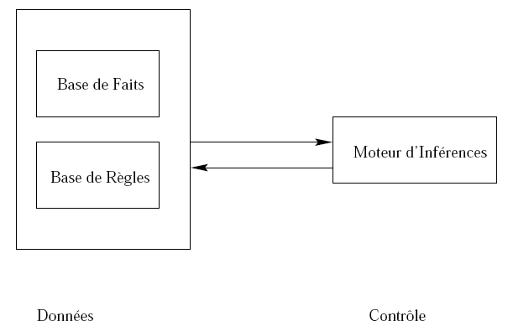
IA: Les systèmes experts

Slide 35
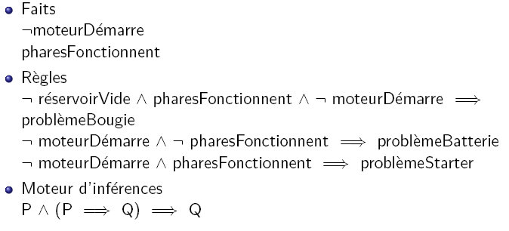
IA: Les systèmes experts

Slide 36
IA: Les systèmes experts
Principe
Le moteur d'inférence est capable d'utiliser faits et règles pour produire de nouveaux faits, jusqu'à parvenir à la réponse à la question experte posée,
Il existe de nombreux types de moteurs :
  à «chaînage avant» - qui partent des faits et règles de la base de connaissance, et tentent de s'approcher des faits recherchés par le problème.
  à «chaînage arrière » - qui partent des faits recherchés par le problème, et tentent par l'intermédiaire des règles, de remonter à des faits connus,
  à «chaînage mixte » - qui utilisent une combinaison de ces deux approches chaînage avant et chaînage arrière.

Slide 37
IA: Systèmes à base de connaissances
Le terme de système expert disparaîtra progressivement → système à bases de connaissances.
Ce concept est fondé sur une séparation entre:
  Les connaissances nécessaires pour résoudre un problème.
  Les mécanismes de raisonnement exploitant ces connaissances

Slide 38
IA: Systèmes à base de connaissances
Il faut faire la distinction entre l'information, la donnée brute, la connaissance,
qui est la sélection, l'appropriation et l'interprétation des informations par les hommes, ainsi que « les savoirs », qui mettent en perspective les connaissances ponctuelles sur le long terme, (Prax, 2009)

Slide 39
IA: Systèmes à base de connaissances
Les types des connaissances
  Les objets du monde réel;
  Les assertions et les définitions sur ces objets;
  Les concepts qui sont des agrégations ou généralisations des objets;
  Les relations entre les objets ou les concepts;
  Les théorèmes et les règles de réécriture (qui possèdent la particularité d'être sûrs);
  Les méthodes de résolution;
  Les stratégies et les heuristiques: règles de comportement innées ou acquises;
  La méta connaissance : la connaissance sur la connaissance d'un problème donné.

Slide 40
IA: Systèmes à base de connaissances
Les catégories des connaissances
D. Kayser propose de distinguer six catégories des connaissances qui sont, (Kayser, 1991) :
Connaissances de définition
  Exemple : "Un triangle est un polygone ayant exactement trois côtés ".
Connaissances évolutives
  Exemple : " Pierre Durand est élevé de 2° c3 " (aujourd'hui).
Connaissances incertaines
  Exemple : " Clovis est né en 465 après J.C ".
Connaissances vagues
  Exemple : " les jeunes élèves sont turbulents ". (Jeunes =? turbulents = ?).
Connaissances typiques
  Exemple : " habituellement, chaque période d'enseignement est consacrée à une seule matière".
Connaissances ambiguës
  Exemple : "Avant le conseil de classe, le professeur savait que trois élèves redoubleraient". Est-ce le nombre global, ou bien 3 cas particuliers connus individuellement ? Est-ce trois exactement, ou au moins trois ?

Slide 41
Le raisonnement en I.A
Un raisonnement peut être défini comme un enchaînement d’énoncés ou de représentations symboliques conduit en fonction d’un but, ce but pouvant prendre des formes variées :
  Démontrer, convaincre, élucider, interpréter, décider, justifier, expliquer, etc. Un tel enchaînement est une caractéristique importante d’un raisonnement (Frécon, 2009).
  Il est en général non linéaire et nécessite des retours en arrière (back-tracks).

Slide 42
Les types de raisonnement
  Le raisonnement formel : fondé sur la manipulation syntaxique de structures symboliques à l’aide des règles.
  Le raisonnement procédural : dans lequel toutes les connaissances, la façon de les utiliser et la conduite du raisonnement sont figées sous forme d’algorithmes, ou d’automates finis; l’attachement procédural et les démons dont sont munis les objets structurés permettent de mettre en œuvre un tel raisonnement.
  Le raisonnement par analogie, très naturel et efficace chez l’être humain mais difficile à mettre en œuvre en pratique car mal connu .

Slide 43
Les types de raisonnement
  Le raisonnement par généralisation et abstraction, également largement répondu chez l’homme, mais encore mal connu. Il est lié à l’apprentissage par induction, d’une importance majeure. Ce raisonnement peut en particulier mettre en œuvre le mécanisme d’inférence par héritage déjà présenté.
  Le raisonnement spatial, né de la nécessité de concevoir des systèmes recevant des informations visuelles sur le monde qui les entoure, prend des formes très diverses. Ce raisonnement repose sur les divers types de géométrie: algébrique, différentielle, algorithmique, etc.

Slide 44
Intelligence artificielle
Année 90 les réseaux et les multiprocesseurs ouvrent de nouvelles perspectives à l’IA
Limite de la conception centralisatrice de l’IA:
  Machine séquentielle mono-processeur
  Limites de l’approche Système Expert
  Les systèmes naturelles et sociaux sont extrêmement complexes
  L’approche objet a montré tout l’intérêt d’un découpage d’un système en entités conceptuelles en interaction,

Slide 45
IAD: intelligence artificielle distribuée

Slide 46
Intelligence artificielle distribuée
Limites de l’IA:
  Centralisation des faits,
  Centralisation des règles,
  Centralisation du moteur d’inférences,
  Système ”Fermé”,
Quelques caractéristiques attribuées aux systèmes ”intelligents”
  Evolutivité,
  Adaptabilité,
  Ouverture.
Antithèse des systèmes ”intelligents” centralisés

Slide 47
Intelligence artificielle distribuée
Dans IAD il y a un D pour Distribuée.
Pourquoi distribuer l’intelligence” ?
Que gagne-t-on par rapport aux systèmes d’IA ”classiques” ?
Quelles techniques sont mises en œuvre pour distribuer l’IA ?
À quelles classes d’applications peut-on adapter des systèmes d’IAD ?

Slide 48
Intelligence artificielle distribuée
Comment distribuer l’intelligence?
  Stocker, représenter des connaissances
  + Raisonner, traiter des connaissances
  Intelligence
On peut distribuer:
LES CONNAISSANCES
ou
LE RAISONNEMENT

Slide 49
Intelligence artificielle distribuée
L’IAD Propose une distribution de l’expertise sur un ensemble de systèmes capables d’interagir en coopération dans un environnement commun et de résoudre les éventuels conflits pour mener à bien une tache complexe ( résolution de problème, aide à la décision, reconnaissance de formes, conduite de processus, …),
L’IAD s’organise autour de trois axes:
  L’intelligence artificielle parallèle,
  La résolution Distribuée des Problèmes
  Les systèmes multi-Agents

Slide 50
Intelligence artificielle distribuée
L’intelligence artificielle parallèle,
Développement de langage et d’algorithmes pour l’IAD
  ☺Amélioration des performances des systèmes d’IAD par la proposition de langages concurrents et d’architectures parallèles,
  ☹ Ne s’intéresse pas à la nature du raisonnement ni à l’intelligence des comportements

Slide 51
Intelligence artificielle distribuée
La résolution Distribuée des Problèmes
  ☺ Décomposition d’un problème posé sur un ensemble d’entités distribuées et coopérantes,
  ☺ Partage de connaissances entre entités,
  ☺ Processus de résolution conduisant à un résultat,
  ☹ Les entités sont en générale dépendantes les unes par rapports aux autres,

Slide 52
Intelligence artificielle distribuée
Les systèmes multi-Agents
  Faire coopérer un ensemble d’entités pro-actives et relativement indépendantes appelés «agents» et dotés d’un comportement intelligent,
  Ceci dans l’objectif de coordonner leurs buts et leurs plans d’actions pour la résolution de problèmes,
  Technique utilisable dans de nombreuses disciplines notamment en simulation,

Slide 53
L’intelligence collective
et les Systèmes Naturels et Sociaux

Slide 54
les Systèmes Naturels et Sociaux
Systèmes collectifs,
Capables d’accomplir des tâches difficiles
Dans des environnement dynamiques et variés,
Sans pilotage externe,
Sans coordination centrale,
Exemple:
Colonies d’insectes (Fourmies, Abeilles,,,)
Question:
Si ces sociétés sont dépourvues de superviseur ou de contrôleur central, comment peut-elle coordonner des milliers d’individus pour réaliser l’ensemble de ses activités de manière aussi flexible et performante ?

Slide 55
Contraintes contradictoires
  Coordination totale
  Plan d’ensemble connu de tous
  Capacité limité des entités du système.
    Impossibilité de l’entité à maîtriser
    un plan d’ensemble complexe,
Les travaux en intelligence collective tentent de répondre à la question suivante:
Comment des capacités cognitives collectives peuvent elles émerger de capacités cognitives individuelles limitées ?

Slide 56
L’intelligence Collective
Les recherches sur les comportements collectifs des insectes sociaux fournissent aux informaticiens des méthodes puissantes pour la conception d'algorithmes d'optimi-sation combinatoire et de routage et de contrôle distribué.

Slide 57
L’intelligence Collective
Des études sont menées conjointement par des chercheurs du Laboratoire d'éthologie et cognition animale, de la société Eurobios et de l'Institut de recherches interdisciplinaires et développements en intelligence artificielle montre que ces techniques s'appliquent aujourd'hui à tout un ensemble de problèmes scientifiques et techniques.

Slide 58
L’intelligence Collective
Les sociétés d'insectes ont une capacité à résoudre des problèmes d'une manière:
  Flexible :la colonie s'adapte aux brusques changements d'environnement,
  Robuste :la colonie continue de fonctionner lorsque certains individus échouent à accomplir leur tâche.

Slide 59
L’intelligence Collective
Les problèmes quotidiens résolus par une colonie sont nombreux et de nature très variée :
  Recherche de nourriture,
  Construction du nid,
  Division du travail,
  Allocation des tâches entre les individus, etc.
La plupart de ces problèmes se retrouvent dans le domaine des sciences de l'ingénieur, en informatique et en robotique notamment.

Slide 60
L’intelligence Collective
Les études réalisées par les éthologistes ont montré que certains comportements collectifs des insectes sociaux étaient auto-organisés.
L'auto-organisation caractérise des processus au cours desquels des structures émergent au niveau collectif, à partir d'une multitude d'interactions simples entre insectes, sans être codées explicitement au niveau individuel.

Slide 61
L’intelligence Collective
Certaines interactions - une fourmi qui suit la piste de phéromone laissée par une autre - aident à résoudre collectivement des problèmes difficiles, par exemple trouver le chemin le plus court parmi d'innombrables voies conduisant à une source de nourriture.

Slide 62
L’intelligence Collective
Les informaticiens et les ingénieurs ont pu transformer des modèles du comportement collectif des insectes sociaux en méthodes utiles pour l'optimisation et le contrôle.
Un nouveau domaine de recherche a vu le jour qui a pour objet de transformer la connaissance que les éthologistes ont des capacités collectives de résolution de problèmes des insectes sociaux en techniques artificielles de résolution de problèmes

Slide 63
L’intelligence Collective
C'est l'intelligence en essaim,
Les algorithmes de contrôle et d'optimisation inspirés de modèles de recherche collective de nourriture chez les fourmis en particulier, ont connu un succès inattendu et portent le nom d'"optimisation par colonie de fourmis" et de "routage par colonie de fourmis".

Slide 64
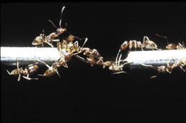
Le comportement collectif des fourmis d'Argentine (Linepithema humile) a servi de source d'inspiration au développement de techniques d'intelligence en essaim.
© Guy Theraulaz. CNRS, Toulouse

Slide 65
Extrait de la vidéo:
    Organisation Secrète des Fourmis

